Slide 1
移动应用开发
山东财经大学
李防震fzli1976@163.com

Slide 2
ContentProvider—内容提供者
ContentProvider介绍
使用示例：操作“联系人”
系统自带的其他ContentProvider
自定义ContentProvider
ContentProvider的多线程问题

Slide 3
ContentProvider
Android应用四大基本部件之一，提供了在应用之间共享数据的一种机制
数据共享机制分为数据提供方和数据使用方
  数据提供方实现ContentProvider类的通用方法来提供数据
  数据使用方用ContentResolver接口来操作数据，包括增删改查
  中间的数据传输过程由Android系统负责
Android系统提供了很多预定义的ContentProvider
  浏览器的书签、历史、搜索记录 通话记录、联系人信息
  声音、视频和图片 特定文件夹
  蓝牙、铃声等设置 输入法的词典
如果应用需要向外提供数据，也可以定义自己的ContentProvider
数据提供方
应用
数据使用方
应用
ContentProvider
数据
ContentResolver

Slide 4
数据模型
ContentProvider机制使用二维表格模型来封装数据，类似于关系数据库中的表格
每条记录包含一个Integer型的_ID字段，用于唯一标识该记录，也可在不同表格中关联记录
  在一张表格中查询联系人电话，在另一张表格中查询照片
遍历数据使用Cursor对象
对于图片、歌曲等文件，尺寸小的以byte数组直接放入表格，尺寸大的将其Uri放入表格
_ID | NAME | NUMBER | EMAIL
1 | 张三 | 12345678901 | zhangsan@163.com
2 | 李四 | 13901234567 | lisi@sina.com
3 | 王五 | 13007654321 | wangwu@qq.com
4 | 赵六 | 15105736423 | zhaoliu@126.com

Slide 5
ContentResolver
数据使用方通过ContentResolver接口操作数据
  通过Activity的getContentResolver()方法获得实现该接口的对象
ContentResolver接口的主要方法
  查询：Cursor query(Uri uri, String[] projection, String selection, String[] selectionArgs, String sortOrder)
  添加：Uri insert(Uri uri, ContentValues values)
  删除：int delete(Uri uri, String where, String[] selectionArgs)
  修改：int update(Uri uri, ContentValues values, String where, String[] selectionArgs)
  主要参数：
    uri：标识ContentProvider的URI，以content://开头
    projection：字段名列表
    selection/where：条件，相当于where语句
    selectionArgs：条件中的参数
    sortOrder：结果的排序方法，相当于orderby
    contentValues：字段-值集合，用于添加记录或修改记录

Slide 6
ContentProvider—内容提供者
ContentProvider介绍
使用示例：操作“联系人”
系统自带的其他ContentProvider
自定义ContentProvider
ContentProvider的多线程问题

Slide 7
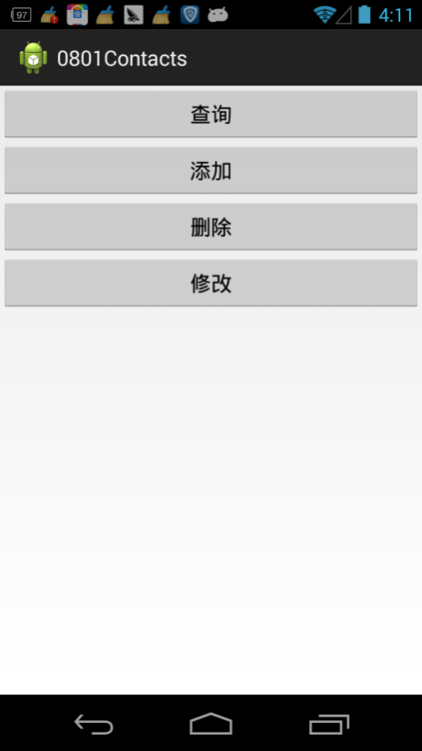
读取联系人
读取手机联系人使用Android系统预定义的ContentProvider
使用query方法读取内容需要知道Uri、字段名和字段类型
Uri和字段名都已作为静态常量定义在相关类中，防止写错
  android.provider.ContactsContract.Contacts.CONTENT_URI：联系人姓名表
  android.provider.ContactsContract.CommonDataKinds.Phone.CONTENT_URI：联系人电话表
一个联系人可对应多个电话号码
权限：<uses-permission android:name="android.permission.READ_CONTACTS"/>

Slide 8
读取联系人
ContentResolver resolver = getContentResolver();
String[] contactColumns={Contacts._ID, Contacts.DISPLAY_NAME};
String[] phoneColumns={Phone.TYPE, Phone.NUMBER};
Cursor contactCursor = resolver.query(Contacts.CONTENT_URI, contactColumns, null, null, null);
StringBuilder sb = new StringBuilder();
String[] columnNames = contactCursor.getColumnNames();
for(int i=0; i<columnNames.length; i++) sb.append(columnNames[i] + "\t");
sb.append("\n");
int idIndex = contactCursor.getColumnIndex("_id");
int count = 0;
while(contactCursor.moveToNext() && count<10) {
for(int i=0; i<columnNames.length; i++)
sb.append(contactCursor.getString(i) + "\t");
sb.append("\n");
int contactID = contactCursor.getInt(idIndex);
Cursor phoneCursor = resolver.query(Phone.CONTENT_URI, phoneColumns, Phone.CONTACT_ID+"="+contactID, null, null);
while(phoneCursor.moveToNext()) {
sb.append("\t");
sb.append(getPhoneTypeNameById(phoneCursor.getInt(0))+ ":");
sb.append(phoneCursor.getString(1) + "\t");
sb.append("\n");
}
phoneCursor.close();
count ++;
}
contactCursor.close();
_id | display_name
1 | 张三
2 | 李四
3 | 王五
4 | 赵六
张三的联系电话：
Phone.TYPE | Phone.NUMBER
3 | 053188596228
2 | 13789762351
工作电话
手机号码

Slide 9
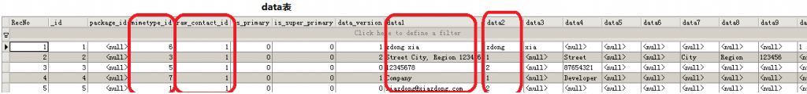
Android联系人存储方式
Android将联系人信息存储在SQLite数据库中
  raw_contacts表：主要字段为_id，表示一个联系人
  data表：主要字段有三个，通过raw_contact_id与raw_contacts表关联，姓名、电话号码和Email存储的字段都是data1，通过mimetype_id区分
主要ContentProvider的Uri
  android.provider.ContactsContract.Contacts.CONTENT_URI
    对应视图view_contacts_restricted，主要字段是display_name，所以要获取电话号码等详细信息还必须读data表，而且不能进行增删改操作
  android.provider.ContactsContract.CommonDataKinds.Phone.CONTENT_URI
    从data表中获取电话号码，对应mimetype_id为5
  android.provider.ContactsContract.CommonDataKinds.Email.CONTENT_URI
    从data表中获取Email，对应mimetype_id为1

Slide 10
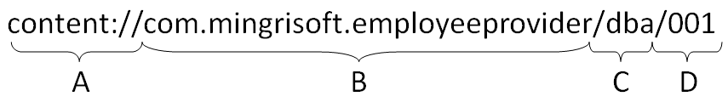
有关说明
通讯录应用是Android自带的应用程序，是ContentProvider的应用，由两部分组成：
  com.android.providers.contacts的ContentProvider：真正存取数据的ContentProvider
  com.android.contacts：运用ContentResolver获取数据的图形用户界面
ContactsContract是处理联系人的类，该类的使用比较复杂
使用ContentResolver查询操作时
  Android系统确认目标ContentProvider并确保它运行，系统会初始化ContentProvider类的对象
  每个ContentProvider仅有一个单独的实例，但需要和多个ContentResolver对象通信，所有操作需要多线程安全
标识ContentProvider的URI（Uniform Resource Identifier）
  A为标准的前缀
  B为authority，用于标识该ContentProvider，一般用小写的完整类名来保证唯一
  C为路径，标识一个ContentProvider提供的几种子类型，只有一种时省略
  D为特定记录的ID值，当请求特定记录时使用，否则可省略
  因为URI较长容易拼错，所以一般为其定义一个常量

Slide 11
手机联系人的URI
 | 常量 | URI | 使用场合
Contacts视图 | ContactsContract.Contacts.CONTENT_URI | content://com.android.contacts/contact | 查询
联系人电话 | ContactsContract.CommonDataKinds.Phone.CONTENT_URI | content://com.android.contacts/data/phones
联系人邮箱 | ContactsContract.CommonDataKinds.Email.CONTENT_URI | content://com.android.contacts/data/emails
联系人地址 | ContactsContract.CommonDataKinds.StructuredPostall.CONTENT_URI | content://com.android.contacts/data/postals
data表 | ContactsContract.Data.CONTENT_URI | content://com.Android.contacts/data | 增、删、改
raw_contacts表 | ContactsContract.RawContacts.CONTENT_URI | content://com.Android.contacts/raw_contacts

Slide 12
添加联系人
添加联系人需要操作两个表，插入多条记录
  向raw_contacts表插入一条空记录，主要是生成_id
  向data表插入多条记录，每条记录对应一项信息
  权限：<uses-permission android:name="android.permission.WRITE_CONTACTS"/>
ContentResolver resolver = getContentResolver();
ContentValues cv = new ContentValues();
//step 1 向raw_contacts表插入一条空记录
Uri rawUri = resolver.insert(ContactsContract.RawContacts.CONTENT_URI, cv);
long contactId =ContentUris.parseId(rawUri); //获取ID
//step 2 插入姓名
cv.clear();
cv.put(ContactsContract.Data.RAW_CONTACT_ID,contactId);
cv.put(ContactsContract.Data.MIMETYPE,
ContactsContract.CommonDataKinds.StructuredName.CONTENT_ITEM_TYPE);
cv.put(ContactsContract.CommonDataKinds.StructuredName.DISPLAY_NAME, "aaa");
resolver.insert(ContactsContract.Data.CONTENT_URI, cv);
//step 3 插入电话
cv.clear();
cv.put(ContactsContract.Data.RAW_CONTACT_ID,contactId);
cv.put(ContactsContract.Data.MIMETYPE,
ContactsContract.CommonDataKinds.Phone.CONTENT_ITEM_TYPE);
cv.put(ContactsContract.CommonDataKinds.Phone.NUMBER, “12345678901");
cv.put(ContactsContract.CommonDataKinds.Phone.TYPE,
ContactsContract.CommonDataKinds.Phone.TYPE_MOBILE);
resolver.insert(ContactsContract.Data.CONTENT_URI, cv);
raw_contacts表
_id | account_type | account_name
153 | <null> | <null>
data表
_id | raw_contact_id | mime_type_id | data1 | data2
682 | 153 | 6 | aaa
683 | 153 | 5 | 12345678901 | 2

Slide 13
删除联系人
删除联系人需将两个表中相关记录都删除
  先通过contacts视图根据姓名查得contact_id
  再根据contact_id去删除raw_contacts和data表中记录
  实际只需删除raw_contacts表中记录即可，data表中记录由触发器自动删除
ContentResolver resolver = getContentResolver();
String name = "aaa";
int id = getContactId(name);
if(id>0){
int n1 = resolver.delete(ContactsContract.Data.CONTENT_URI, ContactsContract.Data.CONTACT_ID + "=" + id,null);
Log.i(“Tag”,”删除data记录条数：”+n1);
int n2 = resolver.delete(ContactsContract.RawContacts.CONTENT_URI, ContactsContract.RawContacts.CONTACT_ID + "=" + id, null);
Log.i(“Tag”,”删除raw_contacts记录条数：”+n2);
}
int getContactId(String name){
int id = 0;
Cursor cursor = getContentResolver().query(ContactsContract.Contacts.CONTENT_URI,
new String[]{ContactsContract.Contacts._ID},
ContactsContract.Contacts.DISPLAY_NAME + "='" + name + "'", null, null);
if(cursor.moveToNext()) {
int idIndex = cursor.getColumnIndex(ContactsContract.Contacts._ID);
id = cursor.getInt(idIndex);
}
return id;
}
实验：
先删除data表中记录时，返回删除条数为2
后删除data表中记录时，返回删除条数为0

Slide 14
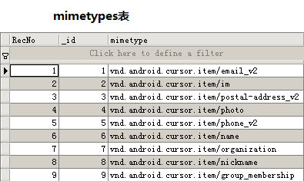
修改联系人
修改联系人只需修改data表
  先通过contacts视图根据姓名查得contact_id
  再根据contact_id和mimetype去修改data表
  表中字段名可以直接给出，也可用类中预定义的常量
String name = "aaa";
String phone = "13910123456";
int contactId = getContactId(name);
if(contactId>0){
ContentValues cv = new ContentValues();
//cv.put("data1", phone);
//int result = getContentResolver().update(
// ContactsContract.Data.CONTENT_URI, cv,
// "contact_id=? AND mimetype_id=?",
// new String[]{Integer.toString(contactId), "5"});
cv.put(ContactsContract.Data.DATA1, phone);
int result = getContentResolver().update(
ContactsContract.Data.CONTENT_URI, cv,
ContactsContract.Data.CONTACT_ID + "=? AND " +
ContactsContract.Data.MIMETYPE + "=?",
new String[]{Integer.toString(contactId),
"vnd.android.cursor.item/phone_v2"});
tv.setText("修改结果：" + result);
} else {
tv.setText("联系人<" + name + ">不存在");
}
说明：如果selection参数的值包含了参数，也就是问号（？），selectionArgs则表示这些参数值。

Slide 15
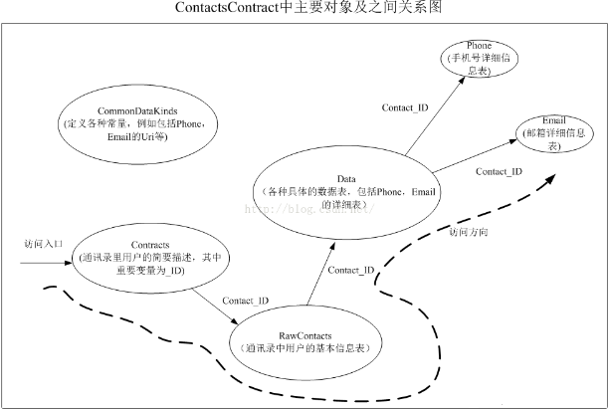
ContactsContract中主要对象关系图

Slide 16
ContentProvider—内容提供者
ContentProvider介绍
使用示例：操作“联系人”
系统自带的其他ContentProvider
自定义ContentProvider
ContentProvider的多线程问题

Slide 17
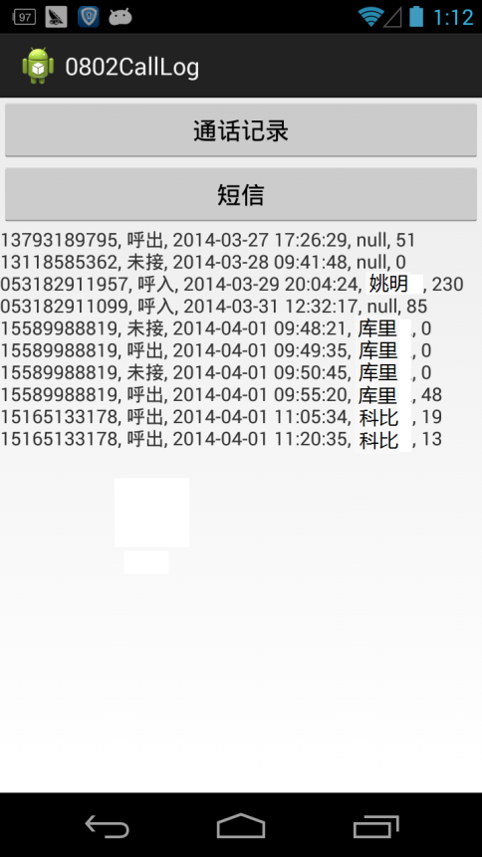
读取通话记录
通话记录的ContentProvider的Uri和字段信息封装在android.provider.CallLog.Calls类中
  权限：<uses-permission android:name="android.permission.READ_CALL_LOG"/>
  类型分为：呼入、呼出、未接和其他（挂断），需要转换为字符串
int count = 10;
Cursor cursor = getContentResolver().query(
CallLog.Calls.CONTENT_URI, null, null, null, null);
StringBuffer sb = new StringBuffer();
int numberIndex = cursor.getColumnIndex(Calls.NUMBER);
int typeIndex = cursor.getColumnIndex(Calls.TYPE);
int dateIndex = cursor.getColumnIndex(Calls.DATE);
int nameIndex = cursor.getColumnIndex(Calls.CACHED_NAME);
int durationIndex = cursor.getColumnIndex(Calls.DURATION);
int i = 0;
SimpleDateFormat format = new SimpleDateFormat(
"yyyy-MM-dd HH:mm:ss", Locale.CHINA);
while(cursor.moveToNext() && i<count) {
sb.append(cursor.getString(numberIndex)+", ");
int type = cursor.getInt(typeIndex);
sb.append(getTypeString(type) + ", ");
Date date = new Date(cursor.getLong(dateIndex));
sb.append(format.format(date) + ", ");
sb.append(cursor.getString(nameIndex) + ", ");
sb.append(cursor.getString(durationIndex) + "\n");
i++;
}
tv.setText(sb);
String getTypeString(int type){
String typeStr;
switch(type){
case Calls.OUTGOING_TYPE:
typeStr = "呼出";
break;
case Calls.INCOMING_TYPE:
typeStr = "呼入";
break;
case Calls.MISSED_TYPE:
typeStr = "未接";
break;
default:
typeStr = "挂断";
break;
}
return typeStr;
}

Slide 18
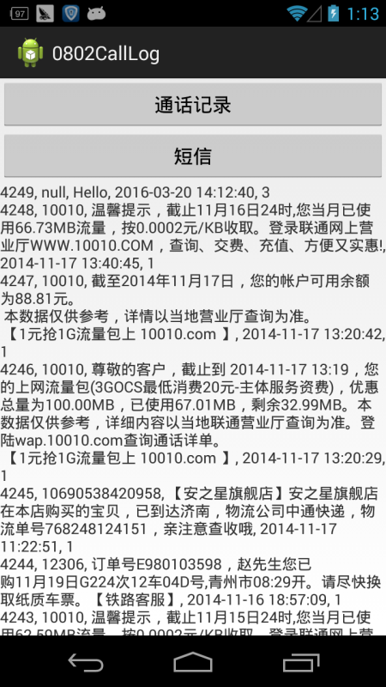
读取短信
短信的ContentProvider的Uri和字段信息没有对应的类
  Uri：content://sms/
  字段：_id，address，body，date，type
  按日期排序可以使用query的sortOrder参数：”date DESC”
  权限：<uses-permission android:name="android.permission.READ_SMS"/>
  还可使用content://sms/conversations/查询会话
int count = 10;
Uri uri = Uri.parse("content://sms/");
Cursor cursor = getContentResolver().query(uri, null, null, null, "date DESC");
StringBuffer sb = new StringBuffer();
int idIndex = cursor.getColumnIndex("_id");
int addressIndex = cursor.getColumnIndex("address");
int bodyIndex = cursor.getColumnIndex("body");
int dateIndex = cursor.getColumnIndex("date");
int typeIndex = cursor.getColumnIndex("type");
int i=0;
SimpleDateFormat format = new SimpleDateFormat("yyyy-MM-dd HH:mm:ss", Locale.CHINA);
while(cursor.moveToNext() && i<count){
sb.append(cursor.getString(idIndex) + ", ");
sb.append(cursor.getString(addressIndex) + ", ");
sb.append(cursor.getString(bodyIndex) + ", ");
Date date = new Date(cursor.getLong(dateIndex));
sb.append(format.format(date) + ", ");
sb.append(cursor.getString(typeIndex) + "\n");
i++;
}
tv.setText(sb);

Slide 19
系统自带ContentProvider
Android系统自带的ContentProvider大部分在android.provider包中有对应的类定义，除了联系人、通话记录、短信外，相关类还包括：
  Browser：浏览器有关信息
  LiveFolders：活动文件夹，一种用来显示由某个ContentProvider提供的数据信息的桌面组件。
  MediaStore：多媒体文件
  SearchRecentSuggestions：最近搜索建议
  Settings：设置
  UserDictionary：输入法的用户词典

Slide 20
ContentProvider—内容提供者
ContentProvider介绍
使用示例：操作“联系人”
系统自带的其他ContentProvider
自定义ContentProvider
ContentProvider的多线程问题

Slide 21
自定义ContentProvider
在应用中可以实现自己的ContentProvider，将数据公布给其它应用共享使用
  一个应用中有多个组件使用同一数据源时，使用自定义ContentProvider也很方便，不比编写一个数据操作类麻烦
实现自定义ContentProvider需要两个步骤
  建立数据存储系统。大多数Content Provider使用Android文件存储方法或者SQLite数据库保存数据，但是开发人员可以使用任何方式存储。Android提供了SQLiteOpenHelper类帮助创建数据库，SQLiteDatabase类帮助管理数据库。
  编写一个类，由ContentProvider派生，实现以下6个方法
    public boolean onCreate()：对象创建后回调一次
    public String getType(Uri uri)：返回当前Url所代表数据的MIME类型
    public int delete(Uri uri, String where, String[] whereArgs)
    public Uri insert(Uri uri, ContentValues values)
    public Cursor query(Uri uri, String[] selection, String where, String[] whereArgs, String orderBy)
    public int update(Uri uri, ContentValues values, String where, String[] whereArgs)
  在Manifest配置文件中声明
    <provider
    android:authorities="com.zzk.selectorprovider"
    android:name="com.zzk.selectorprovider.provider.SelectorProvider">
    </provider>

Slide 22
Content Uri设计
设计一个ContentProvider，首先需要确定能解析哪些类型的Uri
一个Content Uri可以包含四个部分
  标准前缀：content://
  authority身份认证
    建议使用Android的包名，可定义provider包名扩展作为身份认证
      例如：如果Android应用的包名是com.example，可以设置Provider的身份认证为content://com.example.provider
  path路径
    一个身份认证提供多种数据时使用路径区分
      例如：table1的Uri为content://com.example.provider/table1，table2的Uri为content://com.example.provider/table2
  ID记录唯一标识
    按照惯例， 通过在末尾带有ID的URI访问一个表中单独的行
      例如： content://com.example.provider/table1/001
通过Uri.getPath()方法可以返回完整的路径，例如“conttent://authority/code/024”，使用getPath()方法会返回“/code/024”。通过Uri.getPathSegments()方法可以返回一个长度为2的List<String>对象，第一个元素的值是“code”，第二个元素的值是“024”
在自定义ContentProvider类中，需要解析Uri，得到上述各部分
  使用系统提供的UriMatcher类来解析Uri

Slide 23
UriMatcher类
UriMatcher类将content URI模式映射到一个整数
  void addURI(String authority, String path, int code)：添加一个识别模式
  int match(Uri uri)：识别uri的模式
// 创建UriMatcher，添加要识别的模式
UriMatcher matcher = new UriMatcher(UriMatcher.NO_MATCH);
matcher.addURI(“com.example.provider”, “/table1”, 1); // “content://com.example.provider/table1”映射到1
matcher.addURI("com.example.provider", "/table2", 2); // “content://com.example.provider/table2”映射到2
matcher.addURI("com.example.provider", "/table1/#", 3); // “content://com.example.provider/table1/2”映射到3
matcher.addURI("com.example.provider", "/table2/#", 4); // “content://com.example.provider/table2/2”映射到4
matcher.addURI("com.example.provider", "/*", 5); // “content://com.example.provider/*”映射到5
// 识别uri的模式，根据不同模式分别处理
int match = matcher.match(uri);
switch(match){
case 1: // table1
break;
case 2: // table2
break;
case 3: // table1/id
break;
case 4: // table2/id
break;
case 5: // 其它
break
}
说明：
构造UriMatcher时传入的常量NO_MATCH表示当运行match()方法匹配不成功时返回该常量的值。
*和#是通配符，*通配文本，#通配数字

Slide 24
ContentUris类
ContentUris类用于操作Uri路径后面的ID部分，它有两个比较实用的方法：
  withAppendedId(uri, id) 用于为路径加上ID部分，生成结果时用到
    Uri uri = Uri.parse("content://com.bing.provider.personprovider/person")
    Uri resultUri = ContentUris.withAppendedId(uri, 10);
    //生成后的Uri为：content://com.bing.provider.personprovider/person/10
  parseId(uri)方法用于从路径中获取ID部分，解析带ID的uri时用到
    Uri uri = Uri.parse("content://com.ljq.provider.personprovider/person/10")
    long personid = ContentUris.parseId(uri);//获取的结果为:10

Slide 25
自定义ContentProvider示例
为随机点名应用编写ContentProvider，提供两种数据：
  点名表：call_list
  点名详细内容：call_detail
需要步骤：
  编写SelectorContract类，定义uri，字段名等常量
  编写SelectorProvider类，实现增删改查方法
  在Manifest.xml中添加Provider声明
  测试编写的SelectorProvider

Slide 26
第一步 定义Contract类
一般为ContentProvider类定义一个Contract类，包含常量定义的URI，列名，MIME类型，和其他元数据，建立Content Provider和其他应用程序之间的contract
Content Provider的使用者可以将此Contract类的类文件引入到他们的项目，这样使用者就可以使用Contract类中定义的常量、Javadoc文档等，提供者也不用公开ContentProvider实现类
Contract类可以使用嵌套类
public final class SelectorContract {
public static final String AUTHORITY = "com.zzk.selectorprovider";
public static class CallList{
public static final String PATH = "calllist";
public static final Uri CONTENT_URI = Uri.parse("content://" + AUTHORITY + "/" + PATH);
public static final String _ID = "_id";
public static final String _TIMESTAMP = "timestamp";
}
public static class CallDetail {
public static final String PATH = "calldetail";
public static final Uri CONTENT_URI = Uri.parse("content://" + AUTHORITY + "/" + PATH);
public static final String _ID = "_id";
public static final String STUDENT_ID = "student_id";
public static final String NAME = "name";
public static final String SEX = "sex";
public static final String STATE = "state";
public static final String CALLID = "callId";
}
}

Slide 27
第二步 编写SelectorProvider类
SelectorProvider派生自android.content.ContentProvider
为使项目结构清晰，将SelectorProvider和SelectorContract两个类放入单独的provider包中
数据来自SQLite数据库，所以使用了原项目中的DBHelper类
支持四种uri模式
public class SelectorProvider extends ContentProvider {
private DBHelper dbHelper;
public static final UriMatcher MATCHER = new UriMatcher(UriMatcher.NO_MATCH);
private static final int CALLLIST = 1;
private static final int CALLDETAIL = 2;
private static final int CALLLIST_ID = 3;
private static final int CALLDETAIL_ID = 4;
static {
MATCHER.addURI(SelectorContract.AUTHORITY, SelectorContract.CallList.PATH, CALLLIST);
MATCHER.addURI(SelectorContract.AUTHORITY, SelectorContract.CallDetail.PATH, CALLDETAIL);
MATCHER.addURI(SelectorContract.AUTHORITY, SelectorContract.CallList.PATH + "/#", CALLLIST_ID);
MATCHER.addURI(SelectorContract.AUTHORITY, SelectorContract.CallDetail.PATH + "/#", CALLDETAIL_ID);
}
……

Slide 28
onCreate方法
onCreate方法在ContentProvider对象创建后调用一次，因此其中写其初始化代码
  ContentProvider没有显式执行的初始化语句，因此即便是重写了它的构造方法也不会被执行
  静态执行化块中关于UriMatcher的初始化代码也可移到onCreate方法中
返回值为true，该ContentProvider才能被加载。
我们在onCreate方法中创建DBHelper对象
public boolean onCreate() {
Log.i("zzk", "SelectorProvider onCreate");
dbHelper = new DBHelper(getContext());
return dbHelper!=null;
}

Slide 29
query方法
query方法用于查询数据
  参数分别为：uri，字段集合，where子句，where子句参数，orderby子句
  返回值为Cursor类型的记录集合，与SQLite数据库的query方法相同
只实现对批量数据的查询，不支持带ID的uri
  先用UriMatcher来解析uri模式
  再用SQLiteDatabase的query方法来实现具体查询
  注意查询完后不能关闭数据库，因为cursor还在使用
public Cursor query(Uri arg0, String[] arg1, String arg2, String[] arg3, String arg4) {
Log.i("zzk", "SelectorProvider query");
Cursor cursor = null;
switch(MATCHER.match(arg0)){
case CALLLIST:
SQLiteDatabase db = dbHelper.getReadableDatabase();
cursor = db.query(DBHelper.callListTableName, arg1, arg2, arg3, null, null, arg4);
//db.close(); // 此处若关闭，则cursor也关闭，无法使用
break;
case CALLDETAIL:
db = dbHelper.getReadableDatabase();
cursor = db.query(DBHelper.callDetailTableName, arg1, arg2, arg3, null, null, arg4);
//db.close(); // 此处若关闭，则cursor也关闭，无法使用
break;
default:
throw new IllegalArgumentException("Unknown Uri:" + arg0.toString());
}
return cursor;
}

Slide 30
测试
采用边写代码边测试的方式
直接在随机点名应用中测试SelectorProvider
  将原来直接查询数据库的操作改为通过SelectorProvider操作，看各项功能是否还能正常运行即可
测试需要先让SelectorProvider生效，所以在Manifest中添加Provider声明：
  <provider>节点加在<application>节点下，和<activity>并列
  authorities属性设置为SelectorProvider的Authority
  name属性设置为对应的类
  exported属性设置为true，此provider才能被其它应用使用，否则只能应用内部使用
<provider
android:authorities="com.zzk.selectorprovider"
android:name="com.zzk.selectorprovider.provider.SelectorProvider“
android:exported="true">
</provider>

Slide 31
测试query方法
数据查询操作都在CallListActivity中
  loadCallList和loadDetail
// LoadCallList方法中
//DBHelper dbHelper = new DBHelper(this);
//SQLiteDatabase db = dbHelper.getReadableDatabase();
//Cursor cur = db.rawQuery("select * from " + DBHelper.callListTableName, null);
//int idIndex = cur.getColumnIndex("_id");
//int timeIndex = cur.getColumnIndex("timestamp");
Cursor cur = getContentResolver().query(SelectorContract.CallList.CONTENT_URI, null, null, null, null);
int idIndex = cur.getColumnIndex(SelectorContract.CallList._ID);
int timeIndex = cur.getColumnIndex(SelectorContract.CallList.TIMESTAMP);
// LoadDetail方法中
/* DBHelper dbHelper = new DBHelper(this);
SQLiteDatabase db = dbHelper.getReadableDatabase();
Cursor cur = db.rawQuery("select * from " + DBHelper.callDetailTableName + " where callId=" + callId, null);
int _idIndex = cur.getColumnIndex("_id");
int idIndex = cur.getColumnIndex("student_id");
int nameIndex = cur.getColumnIndex("name");
int sexIndex = cur.getColumnIndex("sex");
int stateIndex = cur.getColumnIndex("state");
*/
Cursor cur = getContentResolver().query(SelectorContract.CallDetail.CONTENT_URI, null,
SelectorContract.CallDetail.CALLID+"="+callId, null, null);
int _idIndex = cur.getColumnIndex(SelectorContract.CallDetail._ID);
int idIndex = cur.getColumnIndex(SelectorContract.CallDetail.STUDENT_ID);
int nameIndex = cur.getColumnIndex(SelectorContract.CallDetail.NAME);
int sexIndex = cur.getColumnIndex(SelectorContract.CallDetail.SEX);
int stateIndex = cur.getColumnIndex(SelectorContract.CallDetail.STATE);

Slide 32
insert方法
insert方法用于插入记录
  参数分别为：uri，字段-值集合
  返回值为带有新插入记录ID的uri
不支持带ID的uri，因为插入时还不知道ID
  用UriMatcher解析uri，用SQLiteDatabase的insert实现插入
  用ContentUris构造将ID添加到原uri后面作为返回值
  两个表中都有自增integer型_id字段，自动作为记录的rowID，所以insert返回值就是新纪录的_id字段。
public Uri insert(Uri arg0, ContentValues arg1) {
Log.i("zzk", "SelectorProvider insert");
Uri result = null;
long rowId = 0;
switch(MATCHER.match(arg0)){
case CALLLIST:
SQLiteDatabase db = dbHelper.getWritableDatabase();
rowId = db.insert(DBHelper.callListTableName, SelectorContract.CallList._ID, arg1);
result = ContentUris.withAppendedId(arg0, rowId);
db.close();
break;
case CALLDETAIL:
db = dbHelper.getWritableDatabase();
rowId = db.insert(DBHelper.callDetailTableName, SelectorContract.CallDetail._ID, arg1);
result = ContentUris.withAppendedId(arg0, rowId);
db.close();
break;
default: throw new IllegalArgumentException("Unknown Uri:" + arg0.toString());
}
return result;
}

Slide 33
测试insert方法
数据插入操作都在CallDetailActivity中
  新点名—CallDetailActivity—保存
此处没有使用事务，可以用ContentResolver的applyBatch()方法
DBHelper dbHelper = new DBHelper(CallDetailActivity.this);
SQLiteDatabase db = dbHelper.getWritableDatabase();
db.beginTransaction();
try{
ContentValues cv = new ContentValues();
cv.put("timestamp", timestamp);
// 插入一个记录到call_list表
db.insert(DBHelper.callListTableName, null, cv);
// 获取新插入到call_list表的记录的_id
Cursor cur = db.rawQuery("select LAST_INSERT_ROWID() from " + DBHelper.callListTableName, null);
cur.moveToFirst();
int callId = cur.getInt(0);
cur.close();
// 将详细记录中的每条数据插入到call_detail表
for(CallDetail r : data) {
cv.clear();
cv.put("student_id", r.studentId);
cv.put("name", r.name);
cv.put("sex", r.sex);
cv.put("state", r.state);
cv.put("callId", callId);
db.insert(DBHelper.callDetailTableName, null, cv);
}
db.setTransactionSuccessful(); // 设置事务成功标志
} finally {
db.endTransaction();
}
db.close();
ContentValues cv = new ContentValues();
cv.put("timestamp", timestamp);
// 插入一个记录到call_list表
Uri uri = getContentResolver().
insert(SelectorContract.CallList.CONTENT_URI, cv);
// 获取新插入到call_list表的记录的_id
long callId = ContentUris.parseId(uri);
// 将详细记录中的每条数据插入到call_detail表
for(CallDetail r : data) {
cv.clear();
cv.put("student_id", r.studentId);
cv.put("name", r.name);
cv.put("sex", r.sex);
cv.put("state", r.state);
cv.put("callId", callId);
getContentResolver().insert(SelectorContract.CallDetail.CONTENT_URI, cv);
}
改为

Slide 34
update方法
update方法用于更新数据
  参数：uri，字段名-值集合，where子句，where子句的参数
  返回值：更新的记录的条数
本例中实现了三种uri模式的更新
  主要起作用的是call_detail表带ID的模式（红色case语句部分）
public int update(Uri arg0, ContentValues arg1, String arg2, String[] arg3) {
Log.i("zzk", "SelectorProvider update");
int count = 0;
switch(MATCHER.match(arg0)){
case CALLLIST:
SQLiteDatabase db = dbHelper.getWritableDatabase();
count = db.update(DBHelper.callListTableName, arg1, arg2, arg3);
db.close();
break;
case CALLDETAIL:
db = dbHelper.getWritableDatabase();
count = db.update(DBHelper.callDetailTableName, arg1, arg2, arg3);
db.close();
break;
case CALLDETAIL_ID:
long callId = ContentUris.parseId(arg0);
db = dbHelper.getWritableDatabase();
count = db.update(DBHelper.callDetailTableName, arg1, "_id="+callId, null);
db.close();
break;
default:
throw new IllegalArgumentException("Unknown Uri:" + arg0.toString());
}
return count;
}

Slide 35
测试update方法
数据更新操作都在CallDetailActivity中
  以往点名—CallDetailActivity—保存
此处没有使用事务，可以用ContentResolver的applyBatch()方法
  参见前面添加联系人操作
DBHelper dbHelper = new DBHelper(CallDetailActivity.this);
SQLiteDatabase db = dbHelper.getWritableDatabase();
db.beginTransaction();
try{
ContentValues cv = new ContentValues();
for(CallDetail r : data) {
if(r.modified) {
cv.clear();
cv.put("state", r.state);
// 更新数据时以_id为记录标识
db.update(DBHelper.callDetailTableName,
cv,
"_id=?",
new String[]{Integer.toString(r._id)});
}
}
db.setTransactionSuccessful(); // 设置事务成功标志
} finally {
db.endTransaction();
}
db.close();
ContentValues cv = new ContentValues();
for(CallDetail r : data) {
if(r.modified) {
cv.clear();
cv.put("state", r.state);
// 更新数据时以_id为记录标识
Uri uri = ContentUris.withAppendedId(
  SelectorContract.CallDetail.CONTENT_URI, r._id);
getContentResolver().update(uri, cv, null, null);
}
}
改为

Slide 36
delete方法
delete方法用于删除数据
  参数：uri，where子句，where子句的参数
  返回值：删除的记录的条数
本例中实现了三种uri模式的更新
  主要起作用的是call_list表带ID的模式（红色case语句部分）
public int delete(Uri arg0, String arg1, String[] arg2) {
Log.i("zzk", "SelectorProvider delete");
int count = 0;
switch(MATCHER.match(arg0)){
case CALLLIST: SQLiteDatabase db = dbHelper.getWritableDatabase();
count = db.delete(DBHelper.callListTableName, arg1, arg2);
// 还应删除call_detail表中的记录，此处省略
db.close();
break;
case CALLDETAIL: db = dbHelper.getWritableDatabase();
count = db.delete(DBHelper.callDetailTableName, arg1, arg2);
db.close();
break;
case CALLLIST_ID: long callId = ContentUris.parseId(arg0);
db = dbHelper.getWritableDatabase();
// 删除call_list表中的记录
count = db.delete(DBHelper.callListTableName, "_id="+callId, null);
// 删除call_detail表中的记录
db.delete(DBHelper.callDetailTableName, "callId=" + callId, null);
db.close();
break;
default:
throw new IllegalArgumentException("Unknown Uri:" + arg0.toString());
}
return count;
}

Slide 37
测试delete方法
数据删除操作都在CallListActivity中
  deleteCall方法
在SelectorProvider的delete方法中同时删除了call_list和call_detail表中的数据，所以此处只需执行删除CallList.CONTENT_URI的调用
DBHelper dbHelper = new DBHelper(CallListActivity.this);
SQLiteDatabase db = dbHelper.getWritableDatabase();
db.beginTransaction();
try{
// 删除该点名在call_detail表中的详细记录
db.execSQL("delete from " + DBHelper.callDetailTableName +
" where callId=" + callId);
// 删除该点名在call_list表中的记录
db.execSQL("delete from " + DBHelper.callListTableName +
" where _id=" + callId);
db.setTransactionSuccessful();
} finally {
db.endTransaction();
}
db.close();
Uri uri = ContentUris.withAppendedId(
SelectorContract.CallList.CONTENT_URI, callId);
getContentResolver().delete(uri, null, null);
改为

Slide 38
getType
返回当前Url所代表数据的MIME类型
  如果操作的数据属于集合类型，那么MIME类型字符串应该以vnd.android.cursor.dir/开头
  如果要操作的数据属于非集合类型数据，那么MIME类型字符串应该以vnd.android.cursor.item/开头
  后面的具体类型应该是唯一的，所以最好使用authority.path的形式
    content://com.zzk.selectorprovider/calllist对应的类型是vnd.android.cursor.dir/com.zzk.selectorprovider.calllist
    content://com.zzk.selectorprovider/calllist/10对应的类型是vnd.android.cursor.item/com.zzk.selectorprovider.calllist
private static final String[] mimeType={
"vnd.android.cursor.dir/" + SelectorContract.AUTHORITY + '.' + SelectorContract.CallList.PATH,
"vnd.android.cursor.dir/" + SelectorContract.AUTHORITY + '.' + SelectorContract.CallDetail.PATH,
"vnd.android.cursor.item/" + SelectorContract.AUTHORITY + '.' + SelectorContract.CallList.PATH,
"vnd.android.cursor.item/" + SelectorContract.AUTHORITY + '.' + SelectorContract.CallDetail.PATH
};
@Override
public String getType(Uri arg0) {
int code = MATCHER.match(arg0);
if(code>=1 && code<=mimeType.length) return mimeType[code-1];
else throw new IllegalArgumentException("Unknown Uri:" + arg0.toString());
}

Slide 39
ContentProvider—内容提供者
ContentProvider介绍
使用示例：操作“联系人”
系统自带的其他ContentProvider
自定义ContentProvider
ContentProvider的多线程问题

Slide 40
多线程问题
上述SelectorProvider是否有问题？
每个ContentProvider仅有一个单独的实例，但需要和多个ContentResolver对象通信，所有操作需要多线程安全！
对象操作：多个线程操作同一个ContentProvider对象
数据库操作：多个线程操作SQLite数据库
数据同步：一个线程修改数据后是否通知其它线程

Slide 41
多线程-对象操作
一个ContentProvider可能同时被多个ContentResolver使用，每个使用方都对应一个单独的线程
  这些线程操作同一个ContentProvider对象实例
所以自定义ContentProvider类中的query、insert、update、delete操作都应该是线程安全的
  如果需要，可以将这些方法定义为同步(synchronized)方法，也可以只对方法中操作互斥对象的语句进行同步
线程1
应用1
ContentResolver
ContentProvider对象
线程2
应用2
ContentResolver

Slide 42
多线程-数据库操作
如果ContentProvider使用SQLite数据库存放数据，那么在query/insert/delete/update方法中需要连接数据库
  若在不同线程中使用不同连接，同时写入数据库，将产生异常
  正确方法：在不同线程中使用同一数据库连接
何时打开/关闭数据库连接
  在第一个线程需要连接数据库时，打开数据库连接
  在最后一个线程操作完数据库后(包括cursor关闭)，关闭数据库连接
  可以给数据库连接建立使用计数，来判断打开/关闭的时机
  也可以不关闭数据库连接，会有Leak警告，但不影响运行
不同线程中使用不同连接，同时写入数据库
// Thread 1
Context context = getApplicationContext();
DatabaseHelper helper = new DatabaseHelper(context);
SQLiteDatabase database = helper.getWritableDatabase();
database.insert(…);
database.close();
// Thread 2
Context context = getApplicationContext();
DatabaseHelper helper = new DatabaseHelper(context);
SQLiteDatabase database = helper.getWritableDatabase();
database.insert(…);
database.close();
使用同一连接，不关闭
public class SelectorProvider extends ContentProvider {
private DBHelper dbHelper;
private SQLiteDatabase db;
@Override
public boolean onCreate() {
dbHelper = new DBHelper(getContext());
if(dbHelper!=null) db = dbHelper.getWritableDatabase();
return db!=null;
}
public int delete(Uri arg0, String arg1, String[] arg2) {
……
db.delete(DBHelper.callListTableName, arg1, arg2);
……
}
}

Slide 43
多线程-数据同步
多线程-数据同步问题：
  应用A查询ContentProvider获得了Cursor
  应用B向ContentProvider进行了插入/删除/更新操作
  应用A的Cursor中的数据也应该变化
自定义Content Provider中的解决方法：
  要在query中将生成的Cursor注册为观察者
    通过Cursor的setNotificationUri(ContentResolver cr, Uri notifyUri)方法
  在delete,update,insert这些改变数据的方法中通知所有观察者数据改变
    通过ContentResolver的notifyChange(Uri uri, ContentObserver observer, boolean syncToNetwork)方法
  Cursor得到数据改变通知后，需要再通知使用它的UI控件，所以UI控件(的adapter)需注册为Cursor的观察者
    registerContentObserver(ContentObserver observer);
应用A
ContentResolver
UI控件
ContentProvider
query
adapter
Cursor
notifyDataChanged
notifyChange
应用B
insert
update
delete

Slide 44
改进SelectorProvider
对SelectorProvider代码修改得到SelectorProviderSafe类
  将SQLiteDatabase对象（即数据库连接）声明为类的成员变量，在onCreate方法中创建，不再在query/insert/delete/update方法中创建，并且不关闭
    private SQLiteDatabase db;
    public boolean onCreate() {
    Log.i("zzk", "SelectorProviderSafe onCreate");
    dbHelper = new DBHelper(getContext());
    if(dbHelper!=null) db = dbHelper.getWritableDatabase();
    return db!=null;
    }
  在Query方法最后，注册观察者
    cursor.setNotificationUri(getContext().getContentResolver(), arg0);
  在insert/delete/update方法最后，通知观察者数据变化
    insert：getContext().getContentResolver().notifyChange(result, null);
    delete/update：getContext().getContentResolver().notifyChange(arg0, null);
SelectorProviderSafe类与SelectorProvider类功能相同，但是线程安全的，在Manifest中将其作为ContentProvider的类时，功能不变

Slide 45
测试数据更新通知机制
ListView的数据可由Cursor直接提供，此时若Cursor数据有更新，那么ListView数据自动会更新
  将CallListActivity中的ListView的adapter由ArrayAdapter改为SimpleCursorAdapter
  ListView点击事件的onItemClick方法中，将从List中获取Call对象改为从cursor获取
  ListView的ContextMenu的“删除”按钮点击后，将从List中获取callId的方法改为从cursor获取；删除数据后也不再调用adapter.notifyDataSetChanged()方法通知
使用SelectorProviderSafe作为ContentProvider时，长按删除一个点名后，ListView会自动更新，而使用SelectorProvider时不会自动更新。
// Activity的onCreate方法中
Cursor cursor = getContentResolver().query(
SelectorContract.CallList.CONTENT_URI,
null, null, null, null);
SimpleCursorAdapter cursorAdapter = new SimpleCursorAdapter(this,
android.R.layout.simple_expandable_list_item_1, cursor,
new String[]{SelectorContract.CallList.TIMESTAMP},
new int[]{android.R.id.text1});
lv.setAdapter(cursorAdapter);
// onItemClick方法中
Cursor cursor = (Cursor)lv.getItemAtPosition(pos);
Call c = new Call();
c.id = cursor.getInt(cursor.getColumnIndex(
SelectorContract.CallList._ID));
c.timestamp = cursor.getString(cursor.getColumnIndex(
SelectorContract.CallList.TIMESTAMP));
// 长按—点击“删除”菜单项
Cursor cursor = (Cursor)lv.getItemAtPosition(pos);
int id = cursor.getInt(cursor.getColumnIndex(
SelectorContract.CallList._ID));
deleteCall(id);

Slide 46
添加权限
可以为ContentProvider的访问设置权限
  在<provider>中添加permission属性，权限名称是一个字符串
  在<application>前用<permission>节点声明permission
  可以统一设置访问权限，可分别设置读/写权限
  可对不同uri设置权限
<provider
android:authorities="com.zzk.selectorprovider"
android:name="com.zzk.selectorprovider.provider.SelectorProviderSafe"
android:permission="com.zzk.selectorprovider.ACCESS_CALL"
android:exported="true">
</provider>
<permission android:name="com.zzk.selectorprovider.ACCESS_CALL"
android:label="Allow access content provider"
android:protectionLevel="normal" />

Slide 47
Content Provider总结
内容提供者（Content Provider）提供了对内容和外部数据进行增、删、改、查的功能。实际上，Content Provider就相当于跨应用的数据操作，也可以看作是操作数据库的代理。
Content Provider为存储和获取数据提供了统一的接口，通过Content Provider可以将程序内部使用的数据向其他程序公开，这样其他的程序就可以通过Context.getContentResolver()方法获得ContentResolver对象，并使用ContentResolver.insert()、 ContentResolver.delete () ContentResolver.update () ContentResolver.query ()四个方法对程序内部的数据进行增、删、改、查操作。

Slide 48
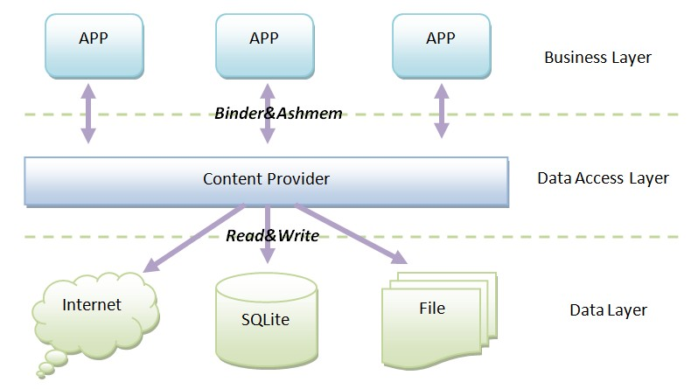
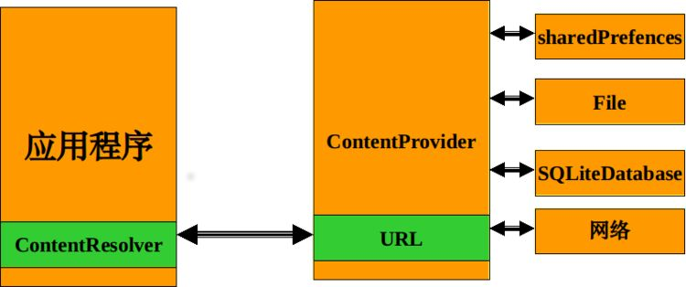

Slide 49
Content Provider总结
Android SDK为什么要提供Content Provider这样一个中间层来操作数据库呢？主要有以下几个原因：
  由于很多程序内部的数据库文件都保存在私有的目录中，其他的程序使用常规的方法无法访问这些数据库，因此，通过Content Provider可以使外部程序访问私有数据库。这有些类似Java类中的private变量和setter、getter方法。通过setter和getter方法可以对Java类的private变量进行访问，private变量就相当于私有数据，而setter和getter方法相当于content Provider。
  由于程序内部使用的数据库结构可能很复杂，例如，数据通过连接若干个表和视图连接而获得。对于不了解数据结构的开发人员，即使可以访问私有数据库，也无从下手，因此，通过Content Provider可以向开发人员提供一个更人性的查询结果。至于连接表和视图以及为字段重命名、组合字段等复杂操作都隐藏在query方法中。
  我们知道，由于安全原因，Android SDK提供了一些安全机制，也就是通过<uses-permission>标签设置的权限。虽然通过Content Provider可以获得任何的私有数据（只要程序为私有数据提供了ContentProvider），但出于安全考虑，有一些数据需要设置权限才能使用Content Provider正常操作数据，这种访问控制就可以通过Content Provider机制完成。这种方式有些类似于JVM，作为应用程序和操作系统之间的一层，可以有效地控制应用程序的访问权限。

